Slide 1
Зимушка веселая
Группа №4«Лисичка»
Воспитатели:
Веретюк Е.И.
Корзина С.А.

Slide 2
Цель и задачи
Физическое и познавательное развитие, укрепление здоровья детей в зимний период.
- Создать оптимальные условия для организации двигательной активности и оздоровительной работы с детьми в зимний период;
- Обогатить содержание прогулки с помощью наблюдений , игр и других видов деятельности;
- Повысить интерес детей к зимним играм и
развлечениям;
- Создать условия для детского творчества.

Slide 3
С приходом зимы у детей начинается настоящее раздолье- ведь активные игры на свежем воздухе полезны не только для физического здоровья, но и для эмоционального состояния детей.
Морозный воздух- лучшее лекарство от всяких хворей и прекрасное средство для укрепления всех систем организма.
Достаточно лишь одеться в теплую и
удобную одежду, которая не стесняет
движений- и вперед
к новым
свершениям!

Slide 4
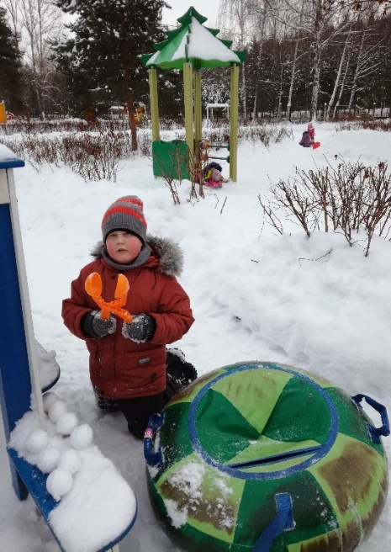
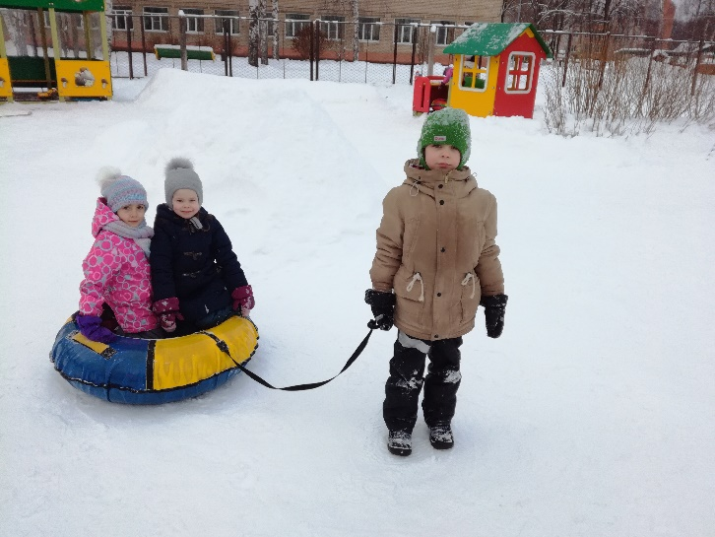
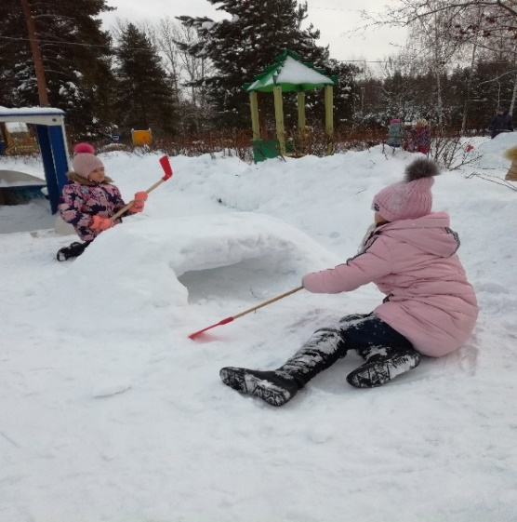
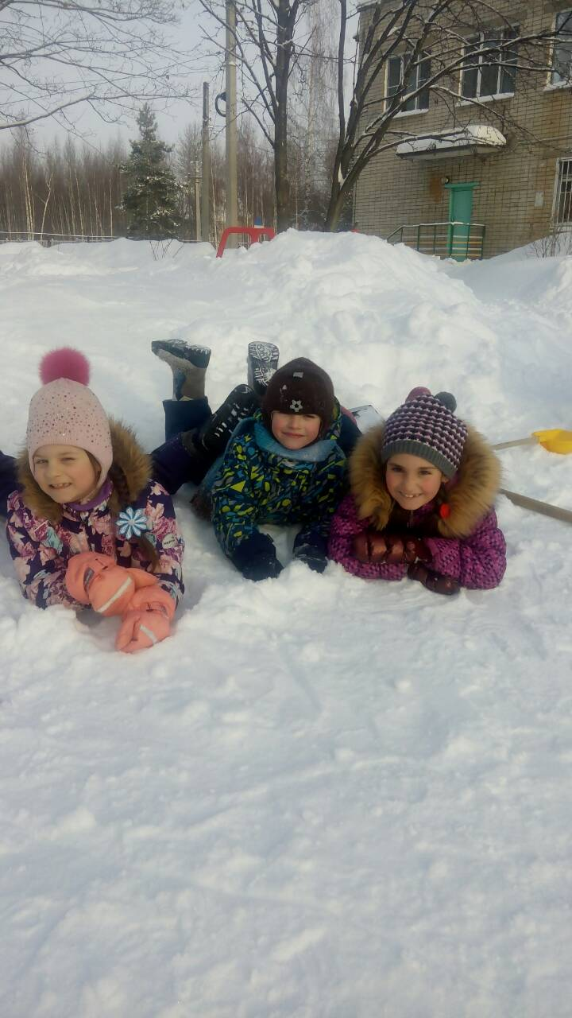
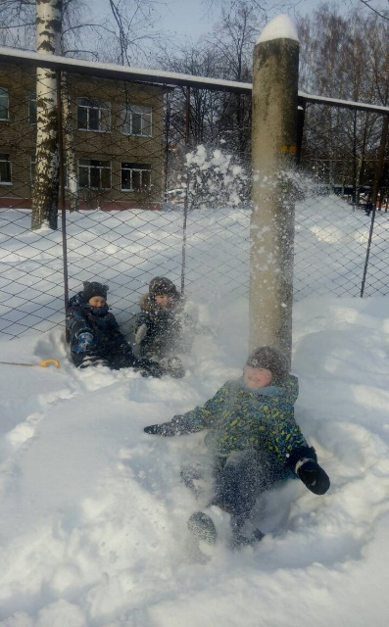
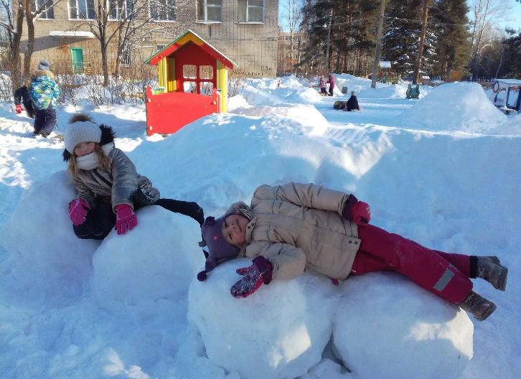
Нет прекраснее поры, чем зима для детворы

Slide 5
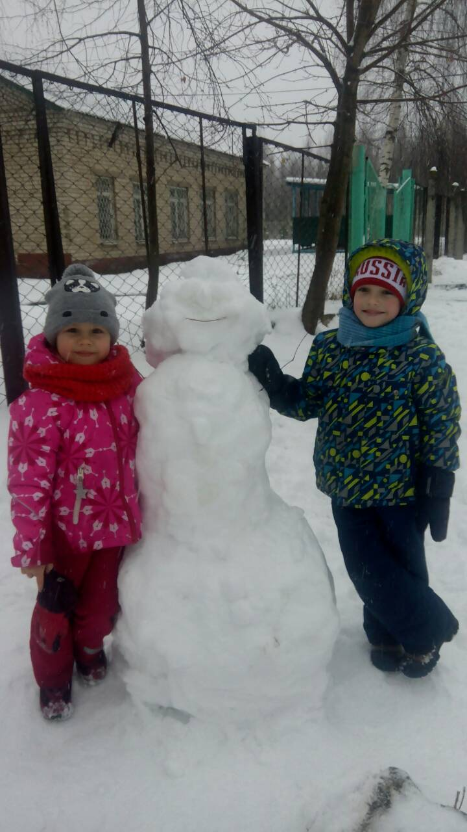
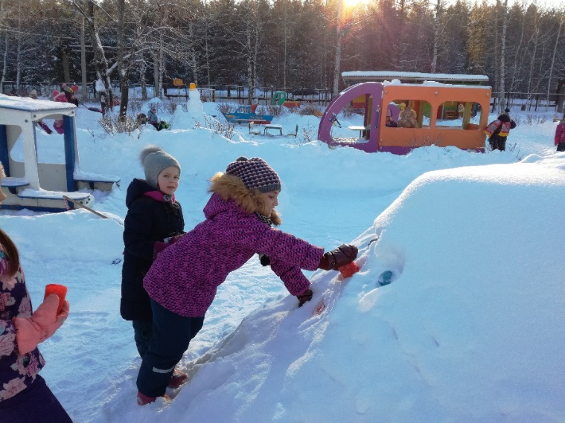
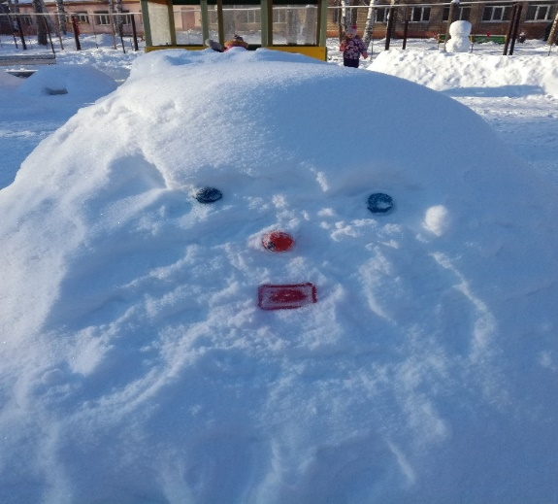
Много снега на дворе!
Все деревья в серебре.
Бабу снежную слепили
И Тетю-кучу смастерили!

Slide 6
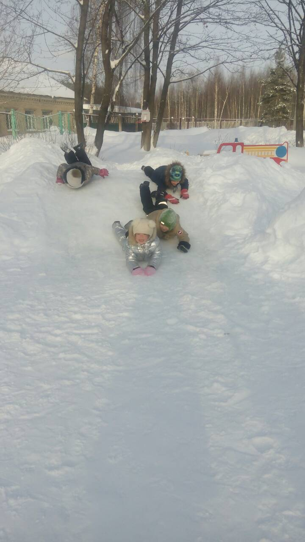
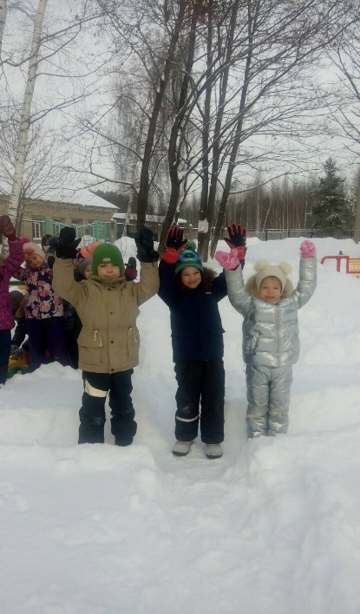
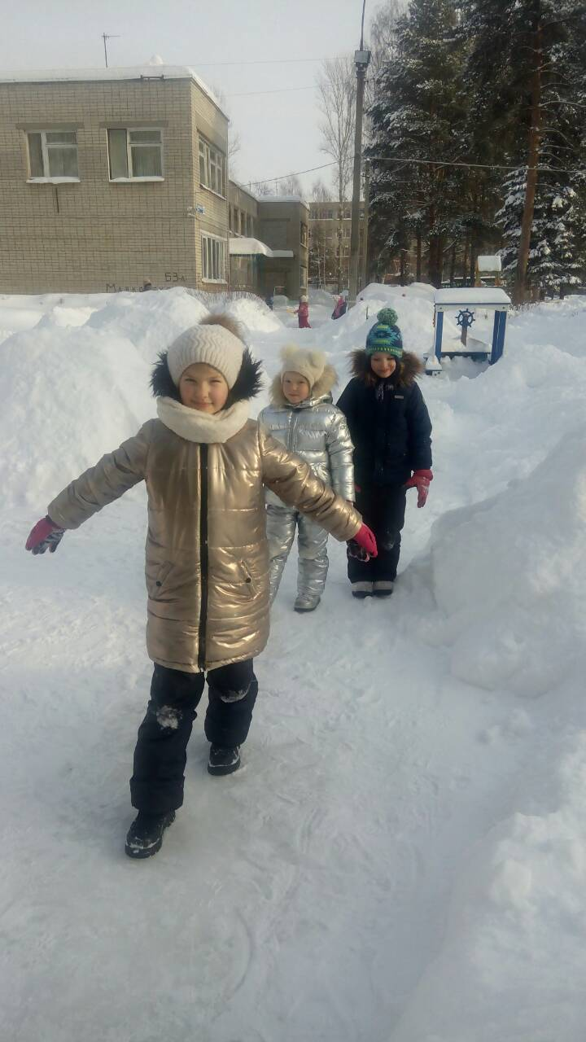
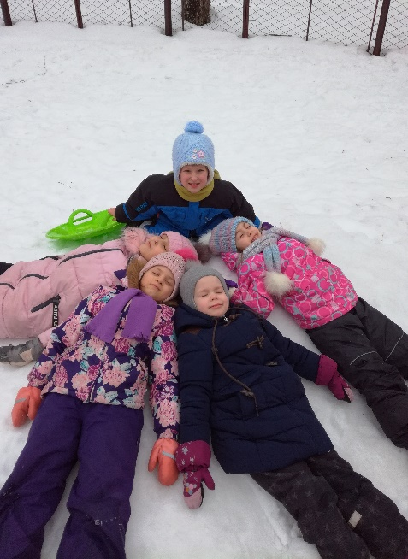
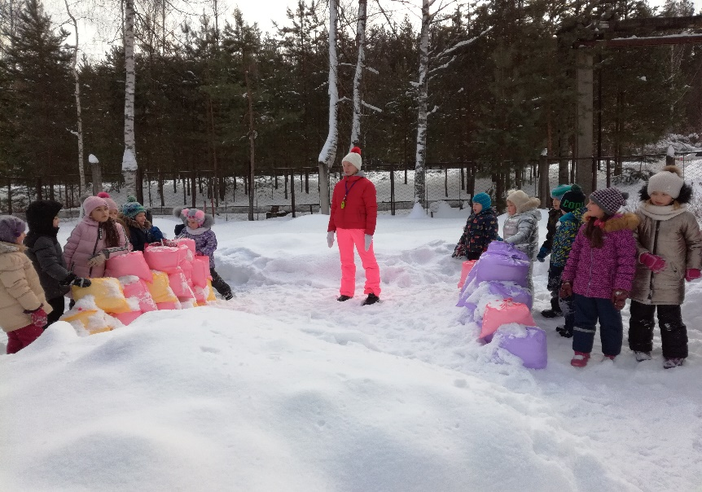
Любит зиму детвора, Что за чудная пора. Раз сугроб, два сугроб И снежок летит мне в лоб С гор на саночках летим, Весело по льду скользим. Разгулялась здесь зима, Смех, веселье, кутерьма!

Slide 7
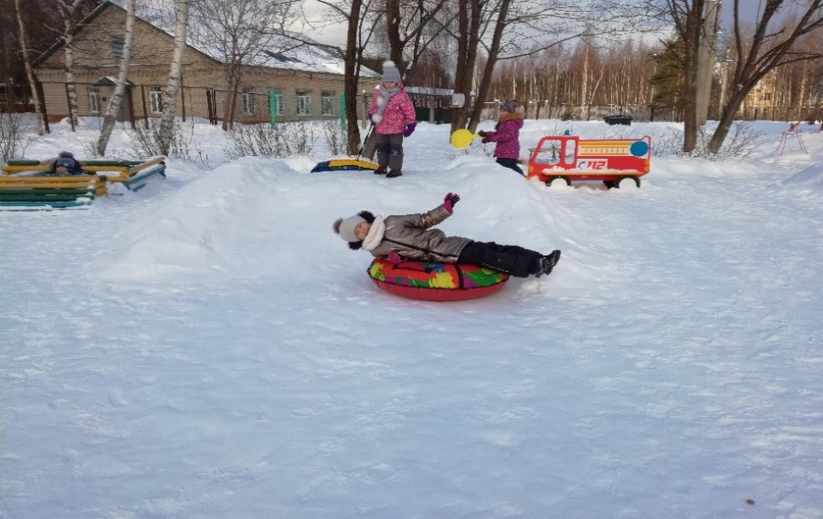
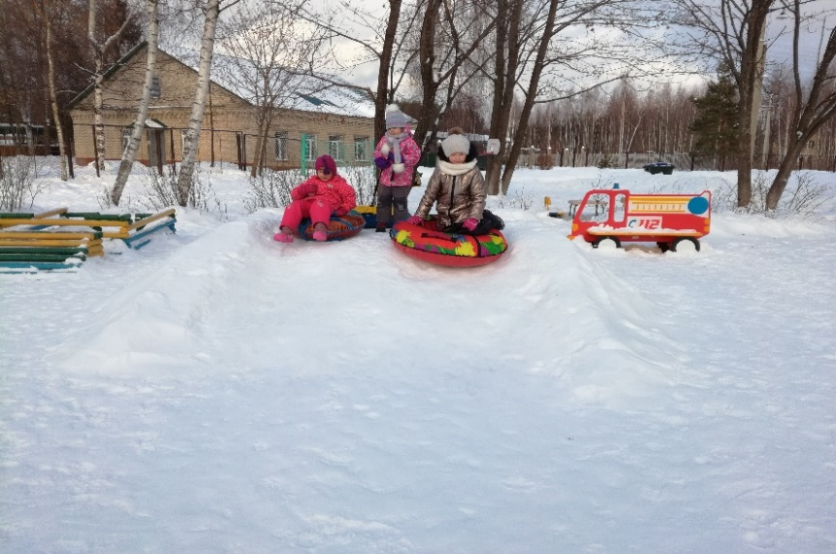
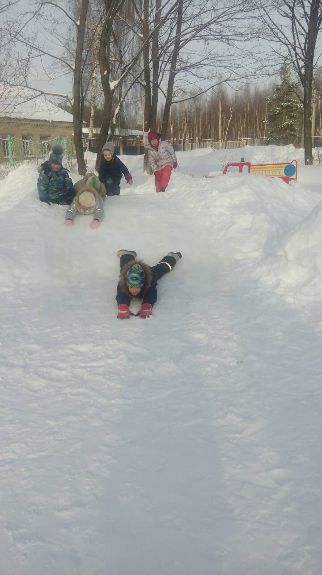
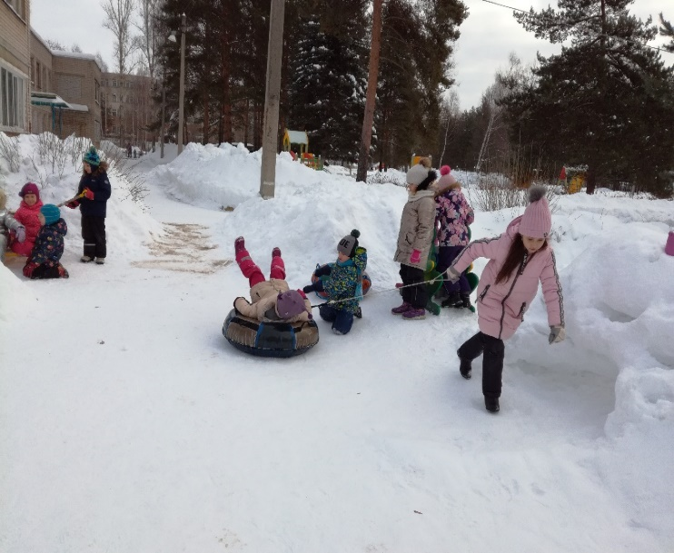
На горке шум,
На горке гам.
Вокруг ребячий
смех.
Идет веселая игра:
Кто съедет
Дальше всех!

Slide 8
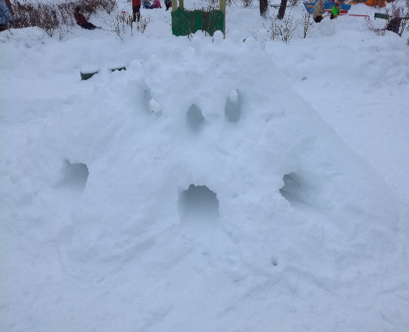
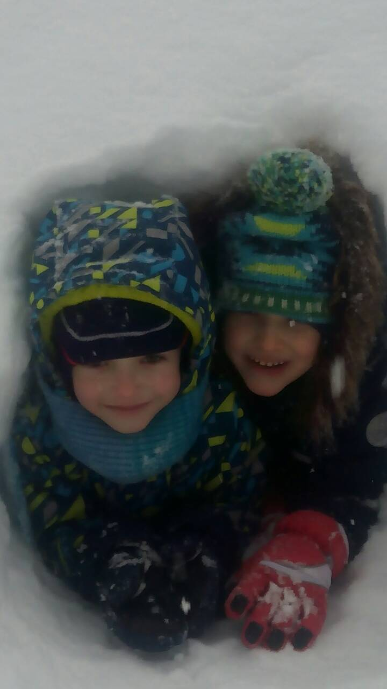
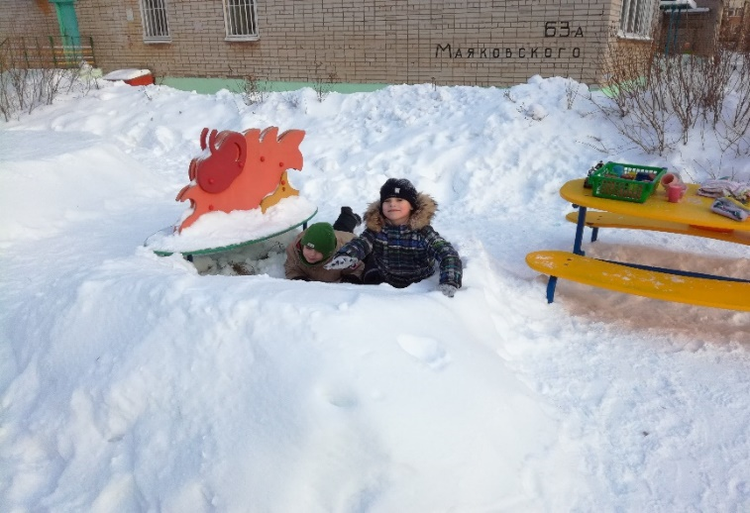
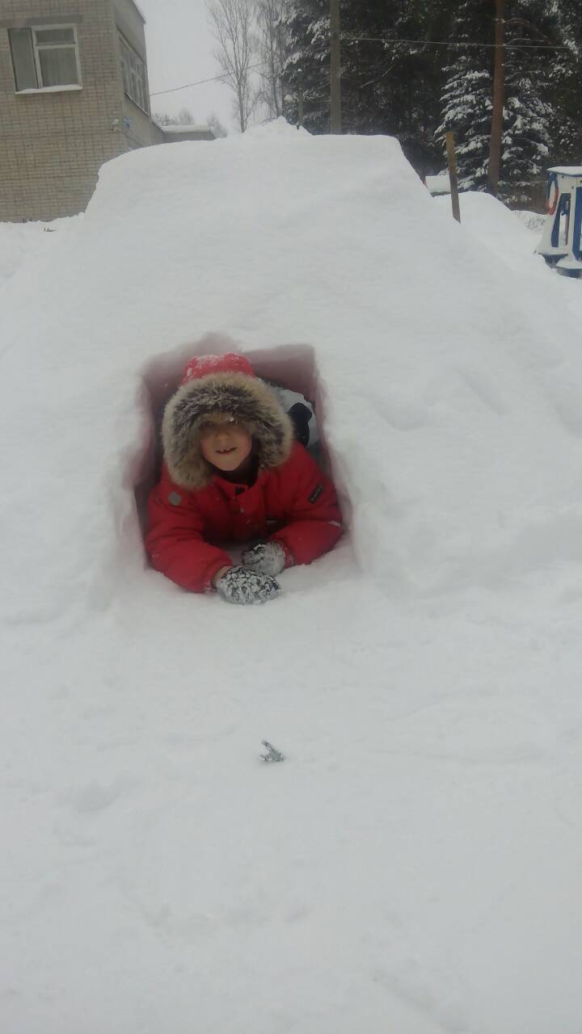
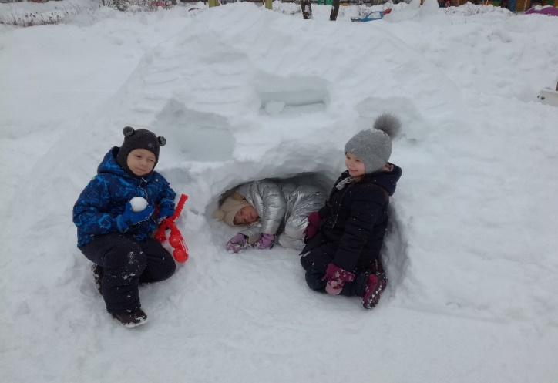
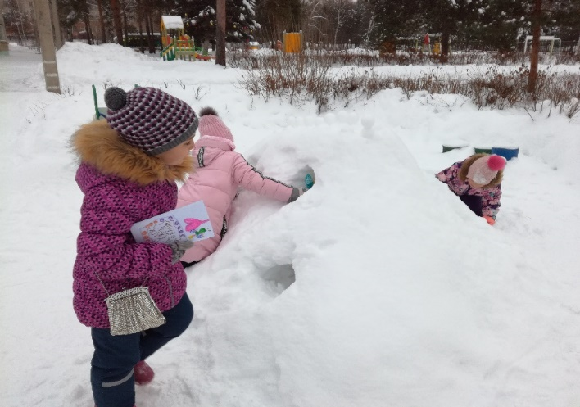
Если все вокруг в снегу, если снега горы,
Я валяться в нем могу или вырыть нору!

Slide 9
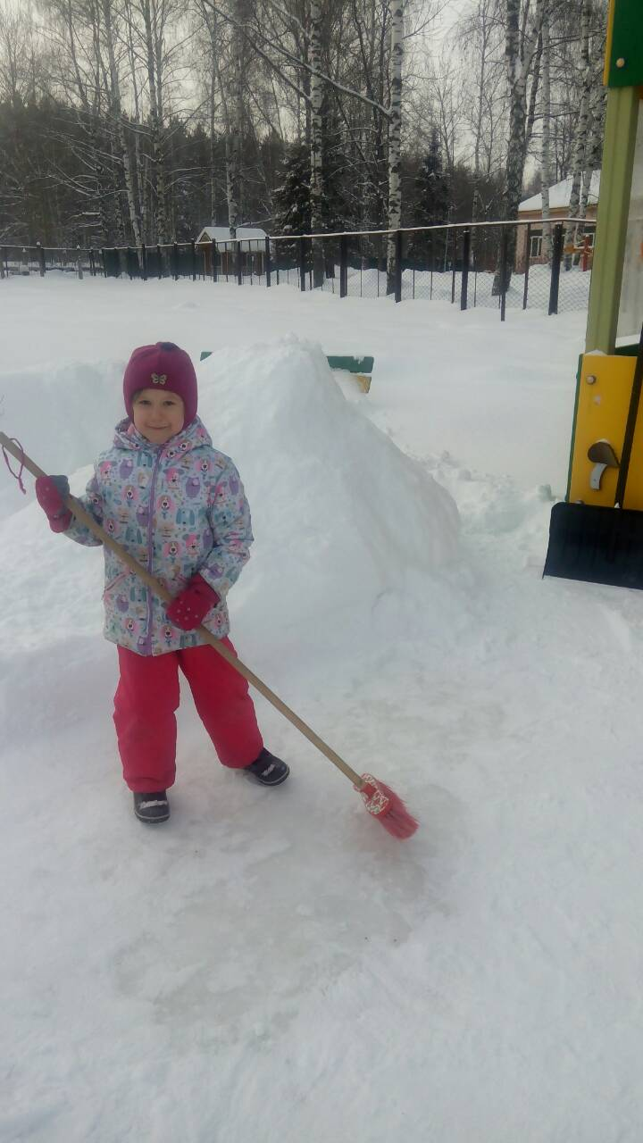
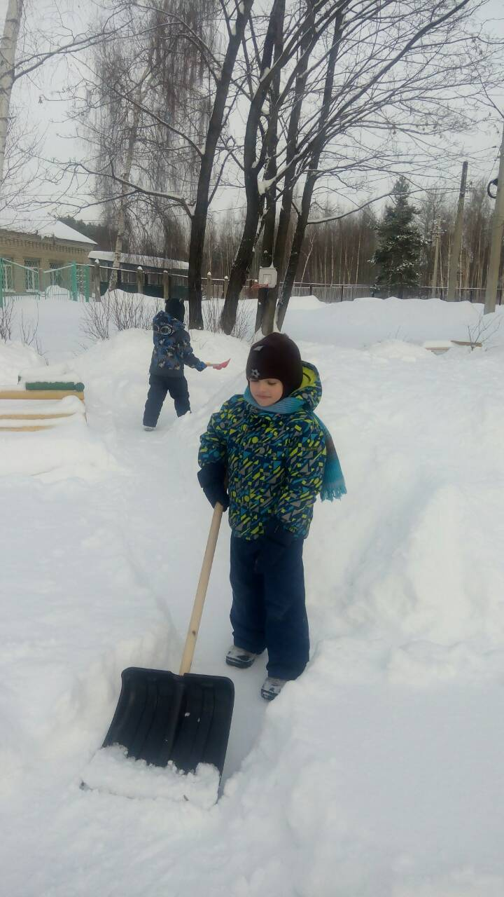
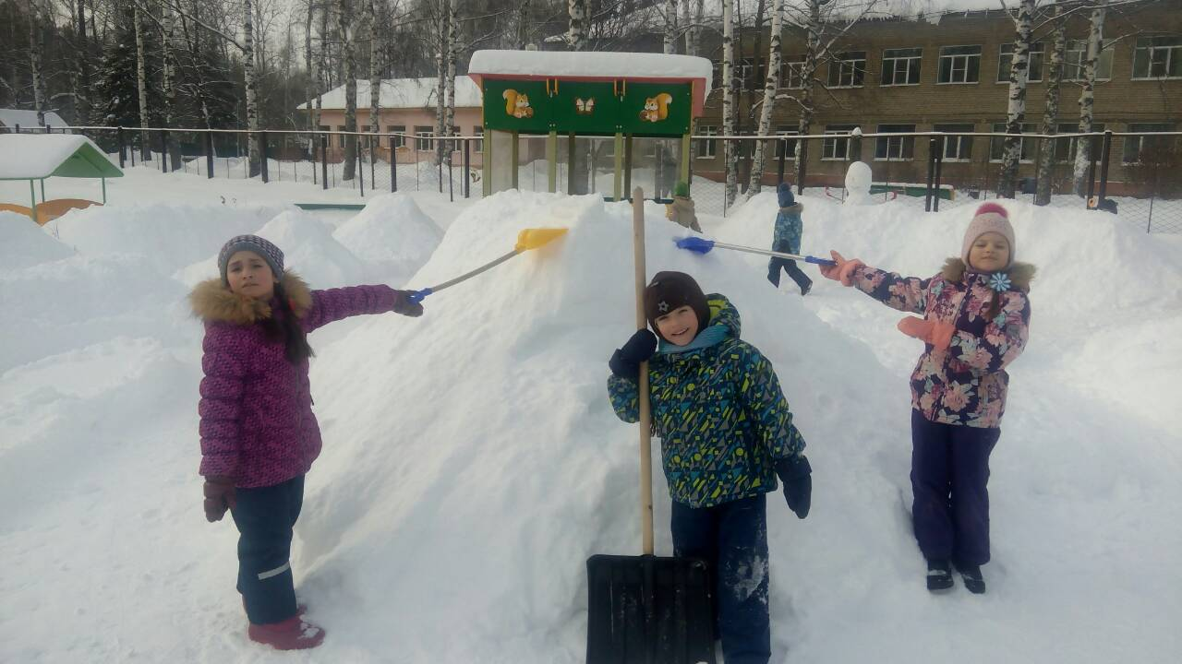
Делу время, потехе час. Любишь кататься люби и саночки возить.

Slide 10
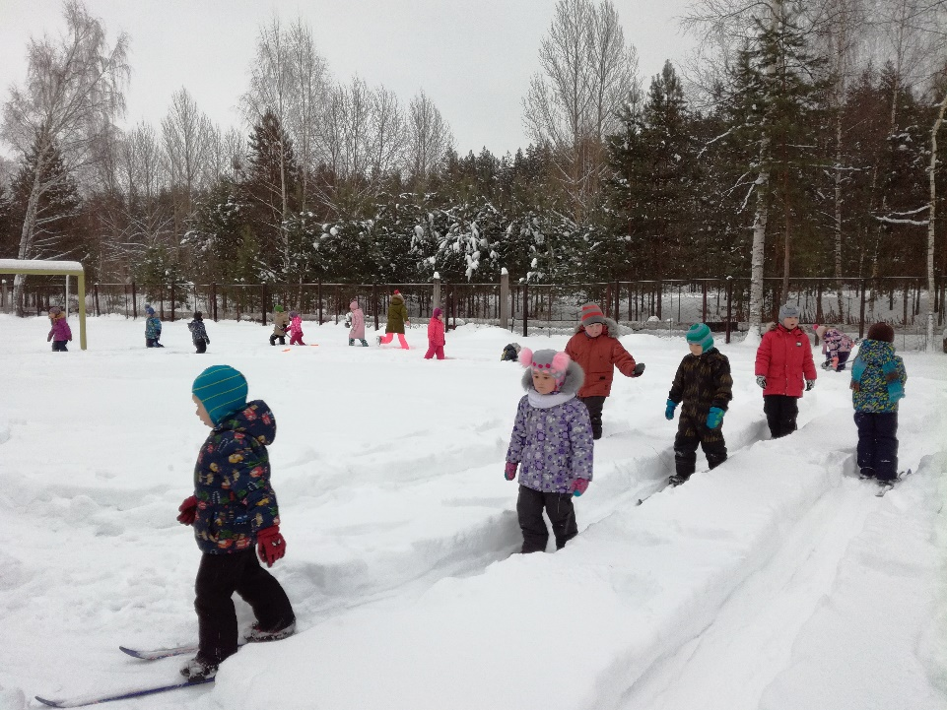
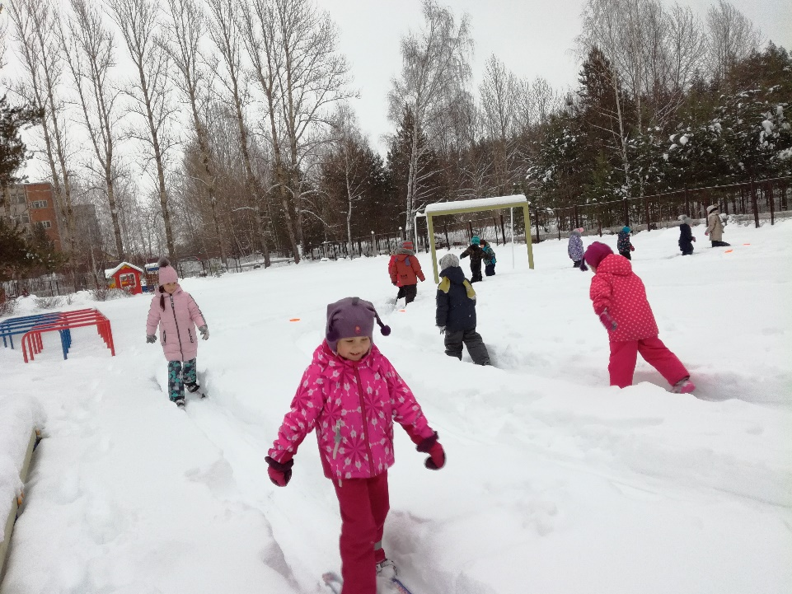
Вся земля в снегу,
Я на лыжах бегу.
Ты бежишь за мной,
Хорошо в саду зимой!

Slide 11
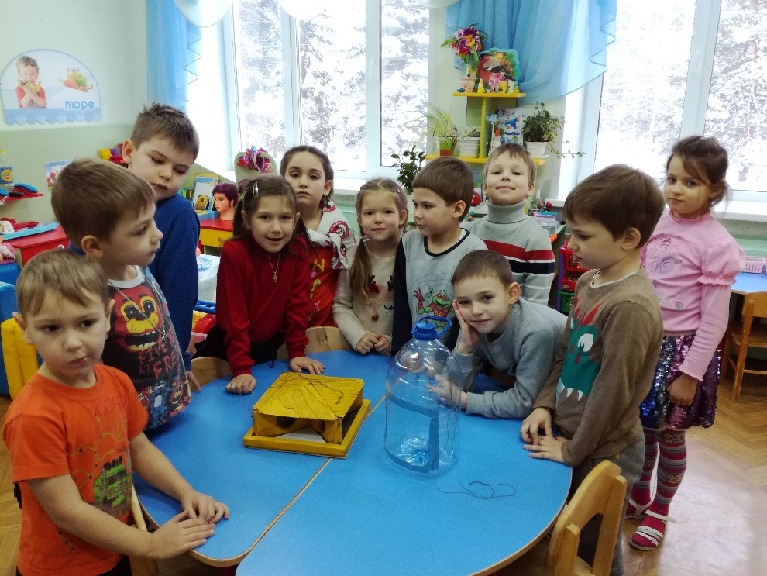
Покормите птиц зимой! Сколько гибнет их не счесть
Пусть со всех концов Видеть тяжело.
К вам слетятся, как домой, А ведь в нашем сердце есть
Стайки на крыльцо. И для птиц тепло.

Slide 12
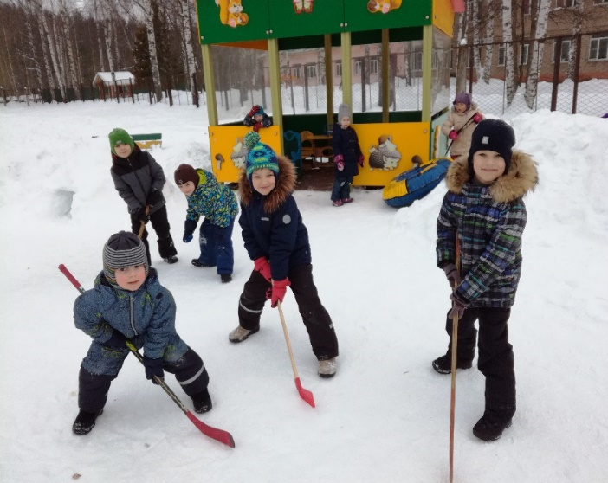
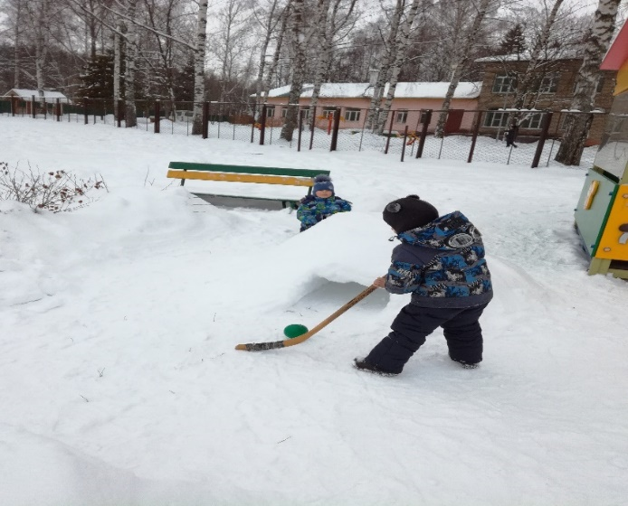
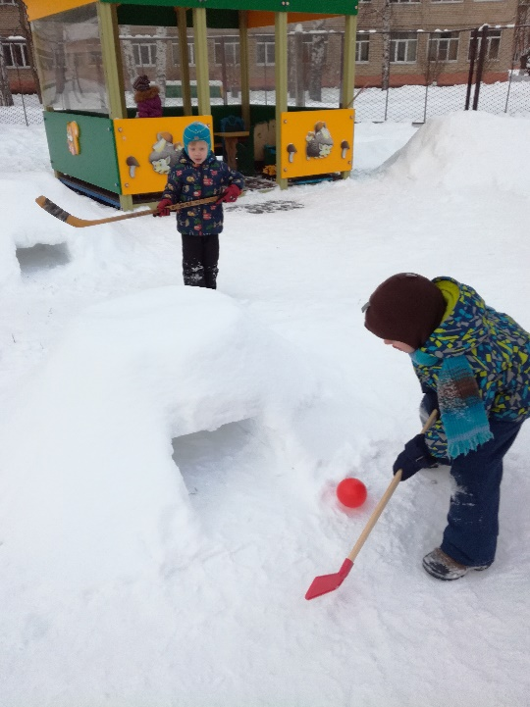
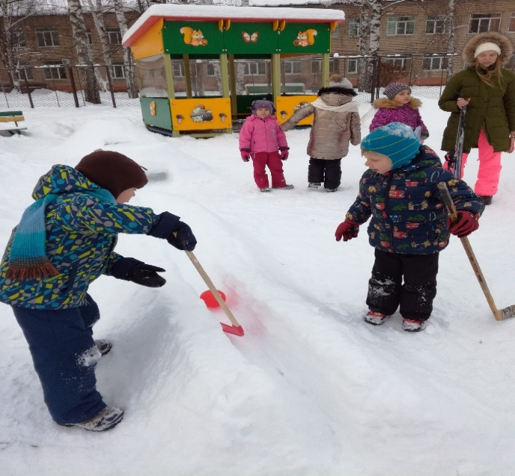
Наши дети любят спортивные игры

Slide 13
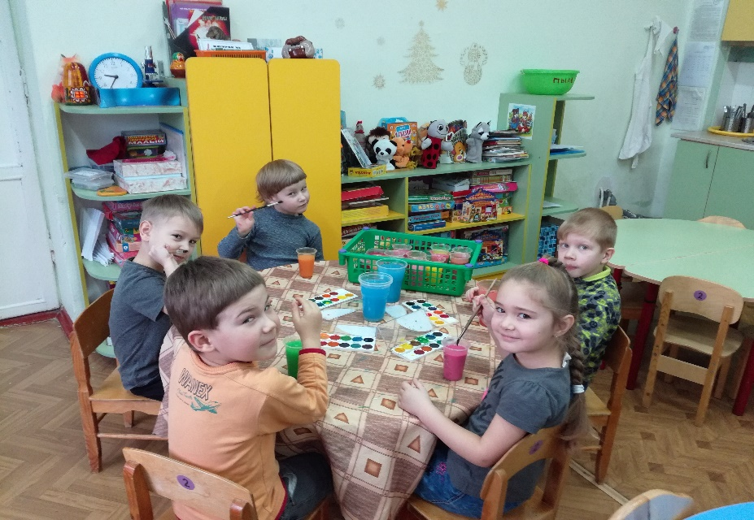
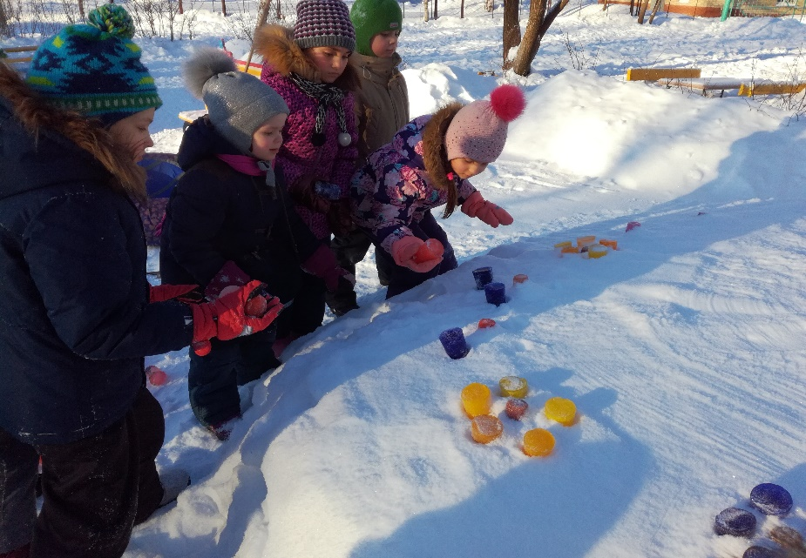
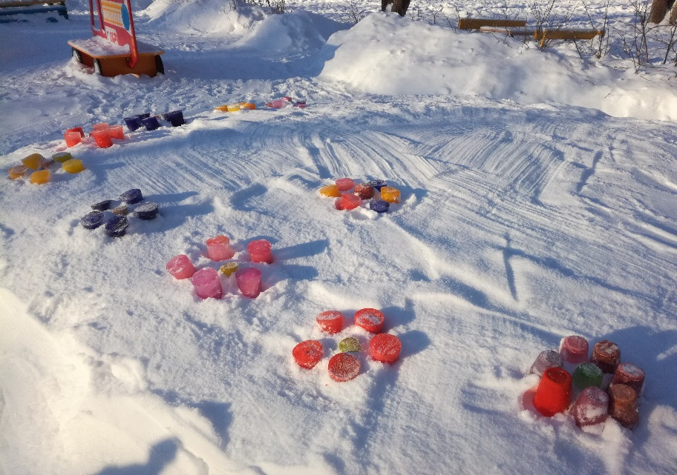
Любят экспериментирование и творческие задания.

Slide 14
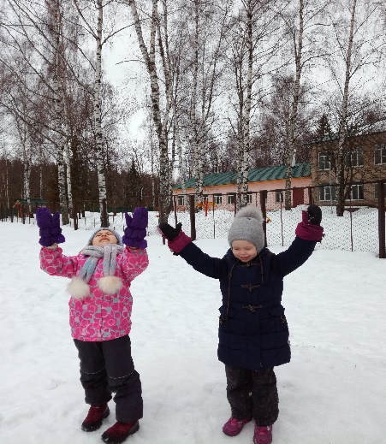
А иногда зима дарит нам поэтическое настроение
Снежная змея ползла однажды в норку.
Путь был длинный, но оказался он короткий.
И змея незаметно оказалась в норке. (Тася Крохмалева)
Зимы приходили,
Зимы уходили. Белые снежинки, Зима- морозушка
Ждали мы зимы еще, Умелых рук зимы, К нам явилася.
Нам зимою хорошо! Падают с небинки, Снеговиков стали
(Алена Буданова) Все леса белы. Мы лепить,
(Настя Трофимова) На коньках кататься,
Я смотрю в окно На лыжах бегать, Вижу там снежинки. Как огонь игривый.
Они такие крохотные, Очень рады мы зиме
Что я их нарисую. Ведь скоро Новый год!
(Семен Цаплин) (Вероника Серова)

Slide 15
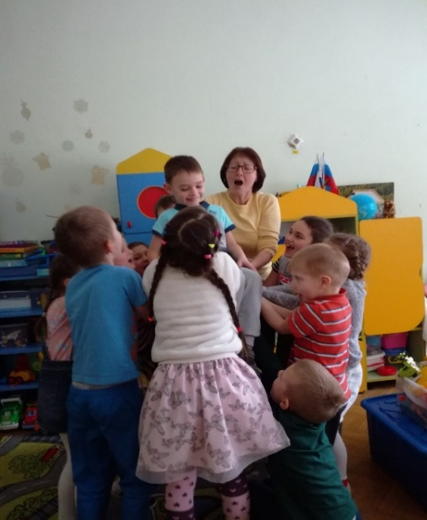
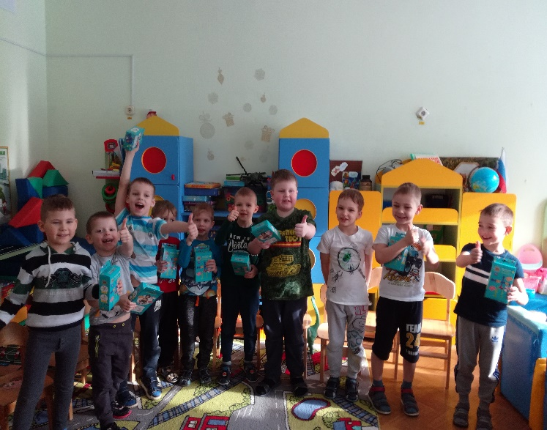
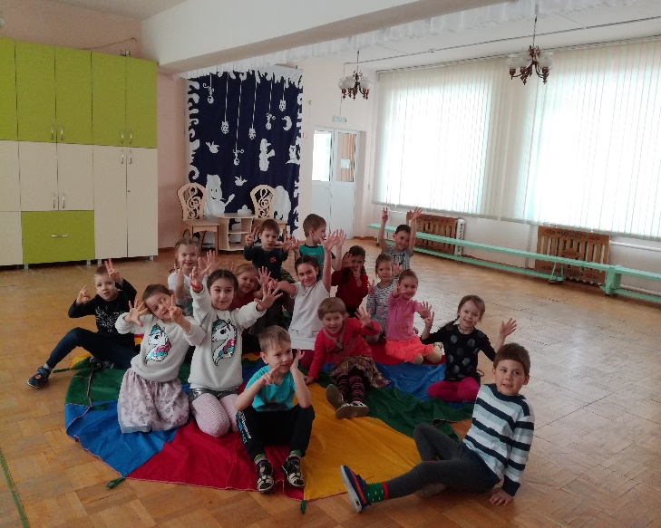
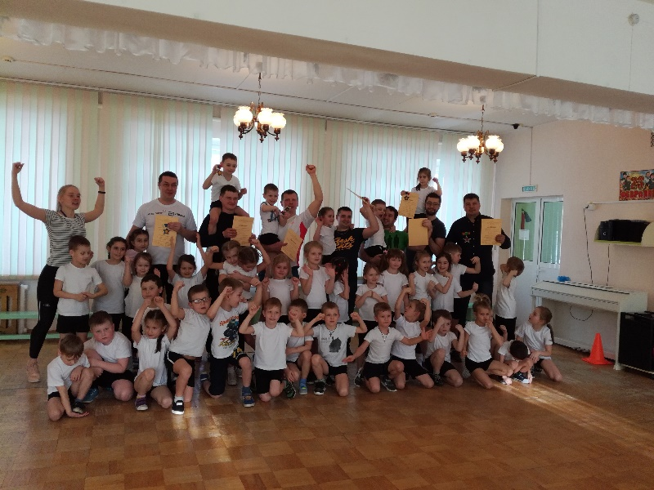
В группе тоже не унываем.
Праздники и дни рождения справляем.

Slide 16
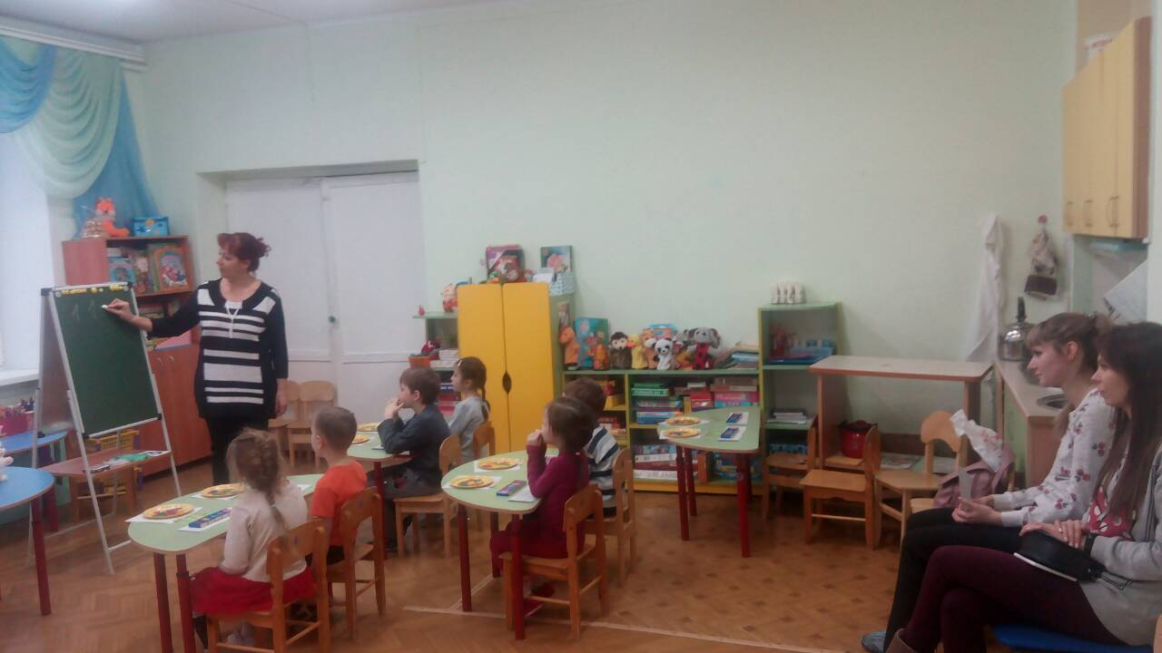
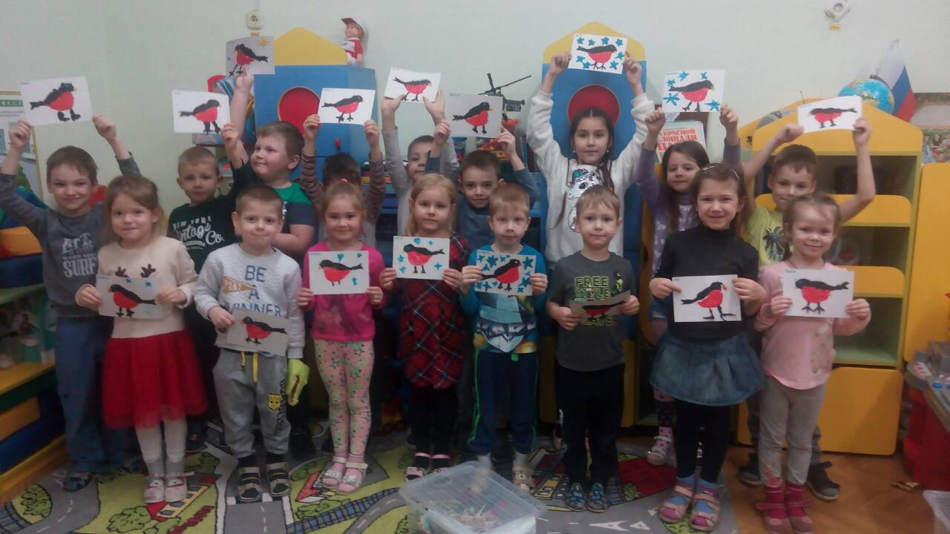
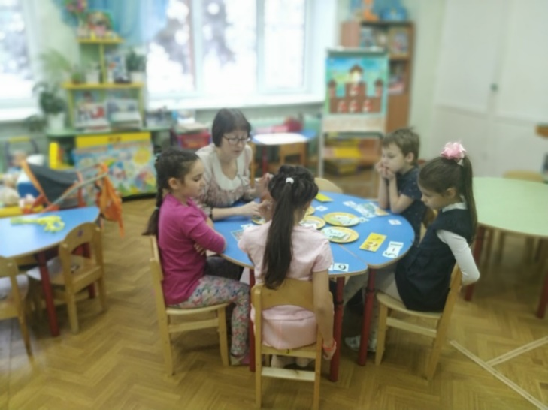
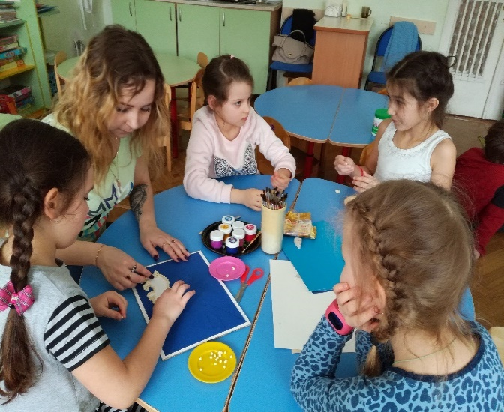
Очень любим заниматься.

Slide 17
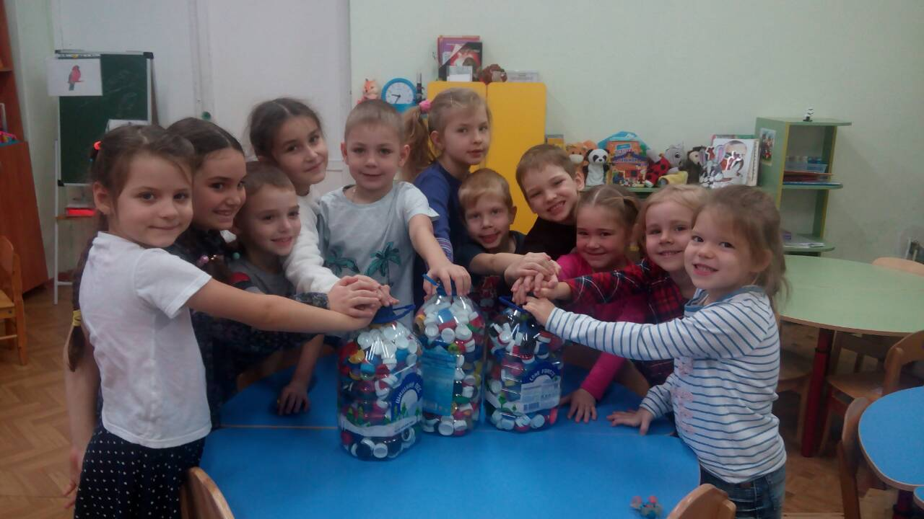
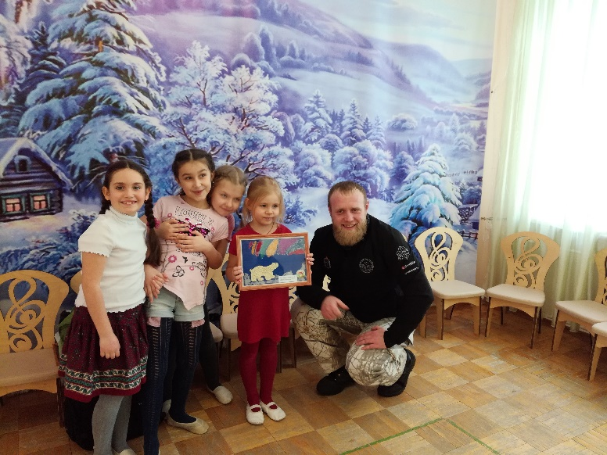
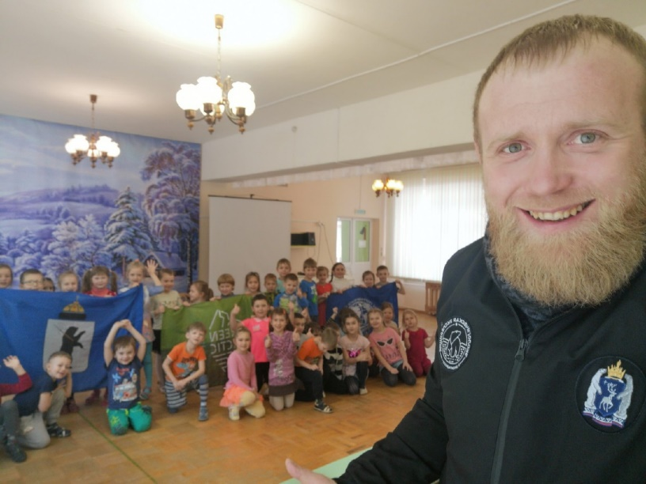
С интересными людьми встречаться и добрыми делами заниматься.

Slide 18
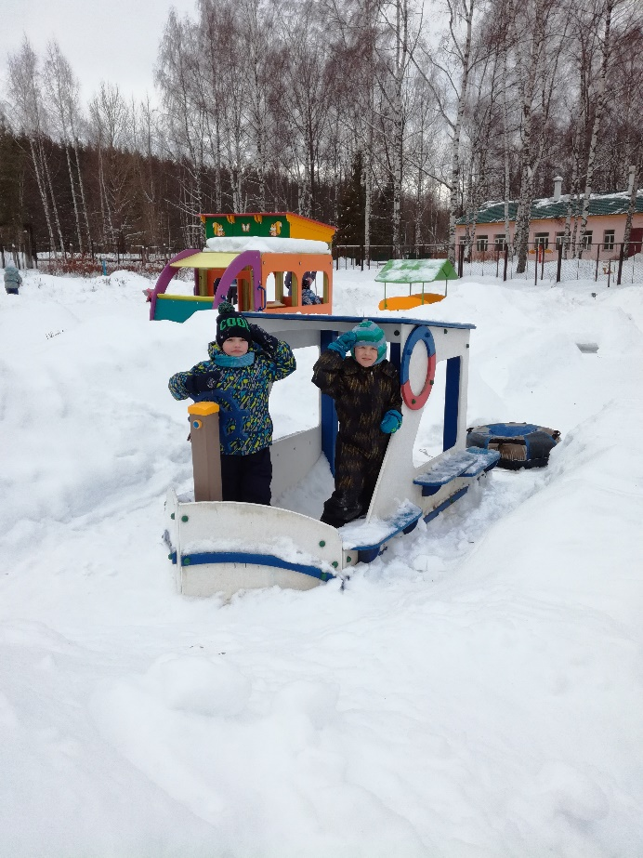
Зима- это замечательное время для укрепления здоровья! Прохладный ветер, легкий мороз, движение на воздухе- хорошая закалка! А после снегопада, воздух особенно чистый, и можно отправляться на прогулку !

Slide 19
У Зимы забав немало, Научись ценить их рано! И тогда в ответ Зима Даст здоровье на года!!!

Slide 21
Информационные источники
Сосульки Снеговики Ёлочка Рамка
Вы можете использовать
данное оформление
для создания своих презентаций,
но в своей презентации вы должны указать
источник шаблона:
Фокина Лидия Петровна
учитель начальных классов
МКОУ «СОШ ст. Евсино»
Искитимского района
Новосибирской области
Сайт http://linda6035.ucoz.ru/

